Slide 1


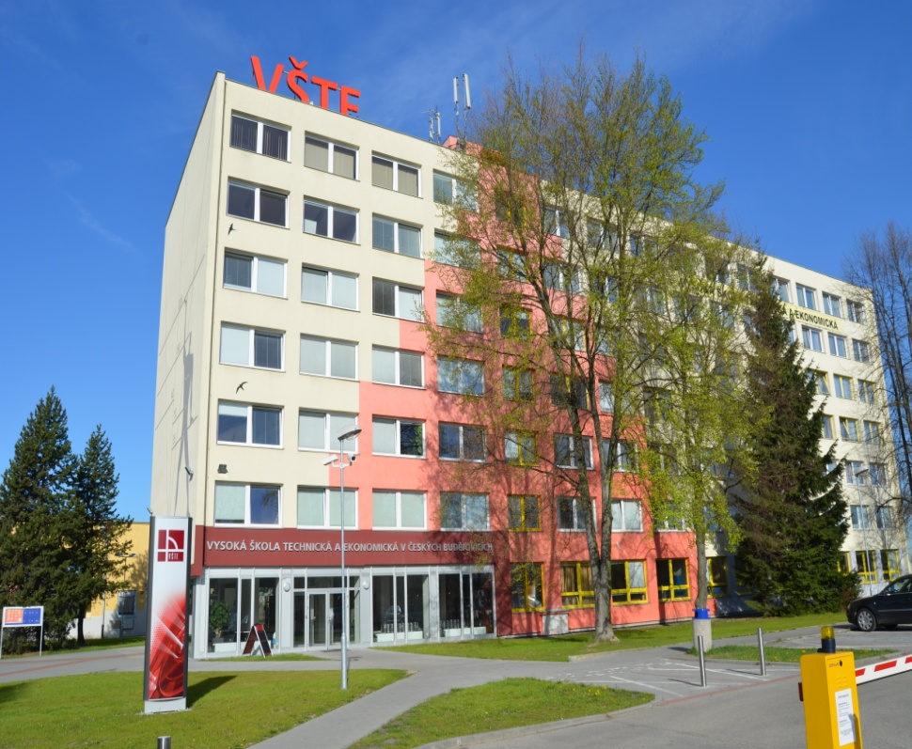

HOCHSCHULE FÜR TECHNIK UND WIRTSCHAFT IN BUDWEIS
Hochschule für Technik und
Wirtschaft in Budweis
Okružní 517/10,
370 01 České Budějovice
Tschechische Republik
© Mgr. Zdeněk Caha, PhD. a kolektiv
VŠTE v Českých Budějovicích, 2012
http://www.vstecb.cz

Slide 2
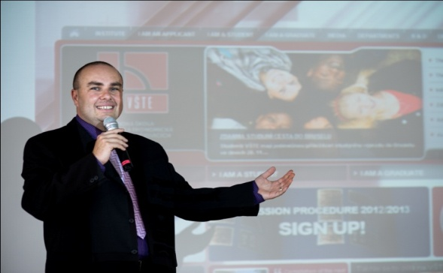
Die Hochschule ……
ist eine excellente, öffentliche, sich sehr dynamisch
entwickelnde professionell orientierte Hochschule
bemüht sich um eine enge Zusammenarbeit mit
regionalen unternehmerischen Subjekten und
Institutionen
bereitet ihre Absolventen sowohl auf den Eintritt in das
Berufsleben als auch auf das Fortsetzen des Studiums
im Masterstudiengang vor
http://www.vstecb.cz

Slide 3
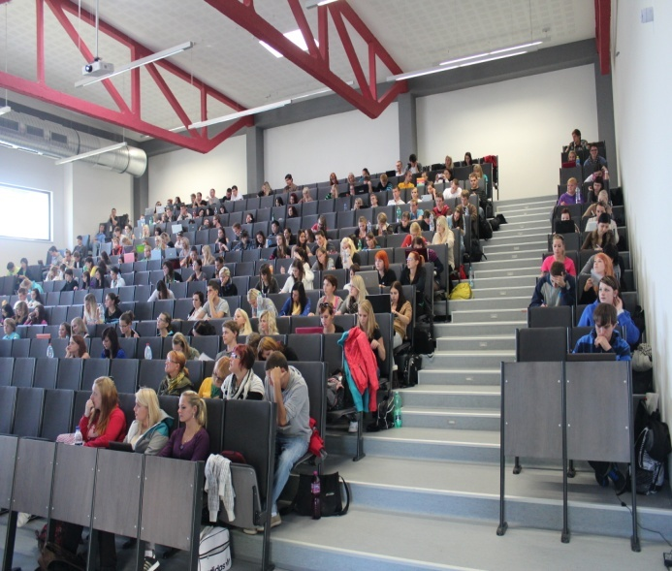
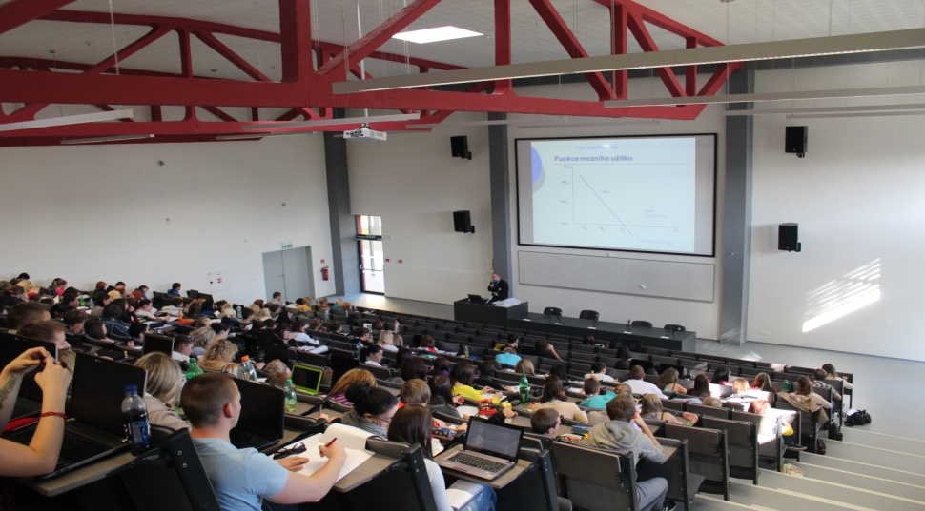
gewährleistet die Lehre und obligatorischen
Fachpraktika für ca. 4000 Studenten in Vollzeit und
berufsbegleitender Studienform
hält Lebenslanges Lernen für den logischen
Bestandteil ihres Angebotsspektrums
http://www.vstecb.cz

Slide 4
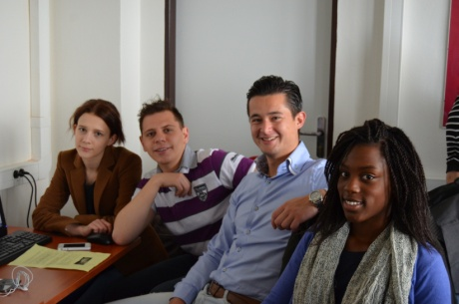

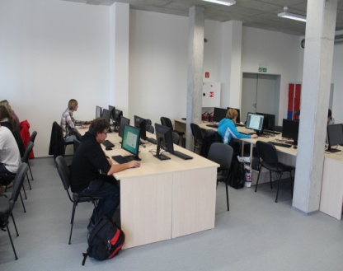
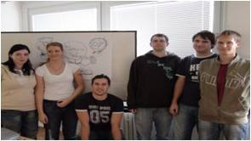
Was macht das Studium an unserer
Hochschule einzigartig?
die enge Verknüpfung von Lehre, Fachpraktika,
Entwicklungs- Forschungs- und schöpferischer Tätigkeit
hoher Anteil von Fachleuten aus dem Berufsleben an der
Lehre
Bemühung um die Internationalisierung des Studiums
Einführung moderner und effektiver Techniken, Methoden, Strategien und Unterrichtsformen
http://www.vstecb.cz

Slide 5
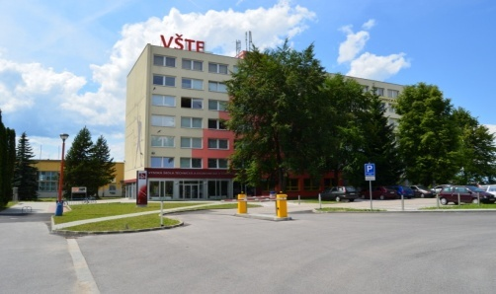
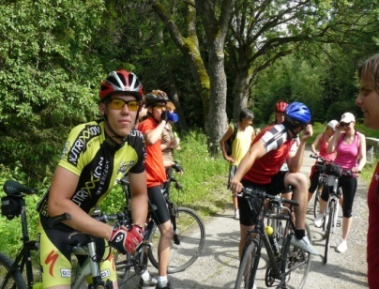
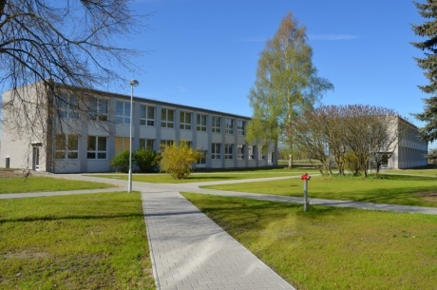
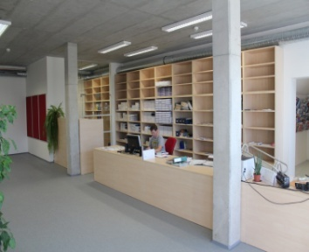
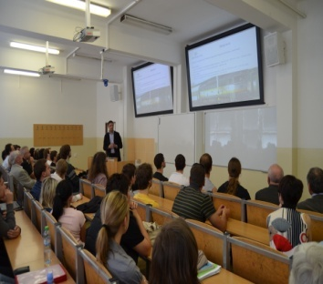
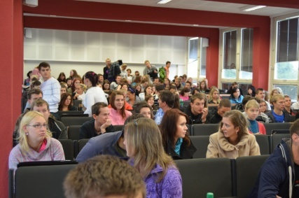
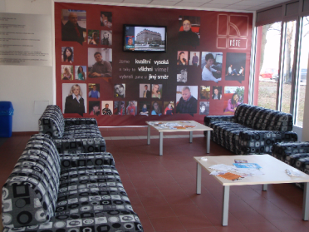
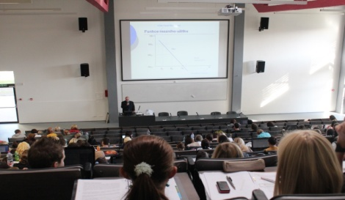
CAMPUS
Campus mit moderner Ausstattung
Studentenheim
Mensa
Bibliothek
Freizeitaktivitäten
http://www.vstecb.cz

Slide 6
STUDIENPROGRAMME
Wirtschaftswissenschaft und Management
Fach: Betriebswirtschaftslehre
Bauwesen
Fächer: Management im Bauwesen Baukonstruktionen
Verkehrstechnologie
Fach: Technologie des Verkehrs und der Beförderung
Maschinenbau
Fach: Maschinenbau
http://www.vstecb.cz

Slide 7
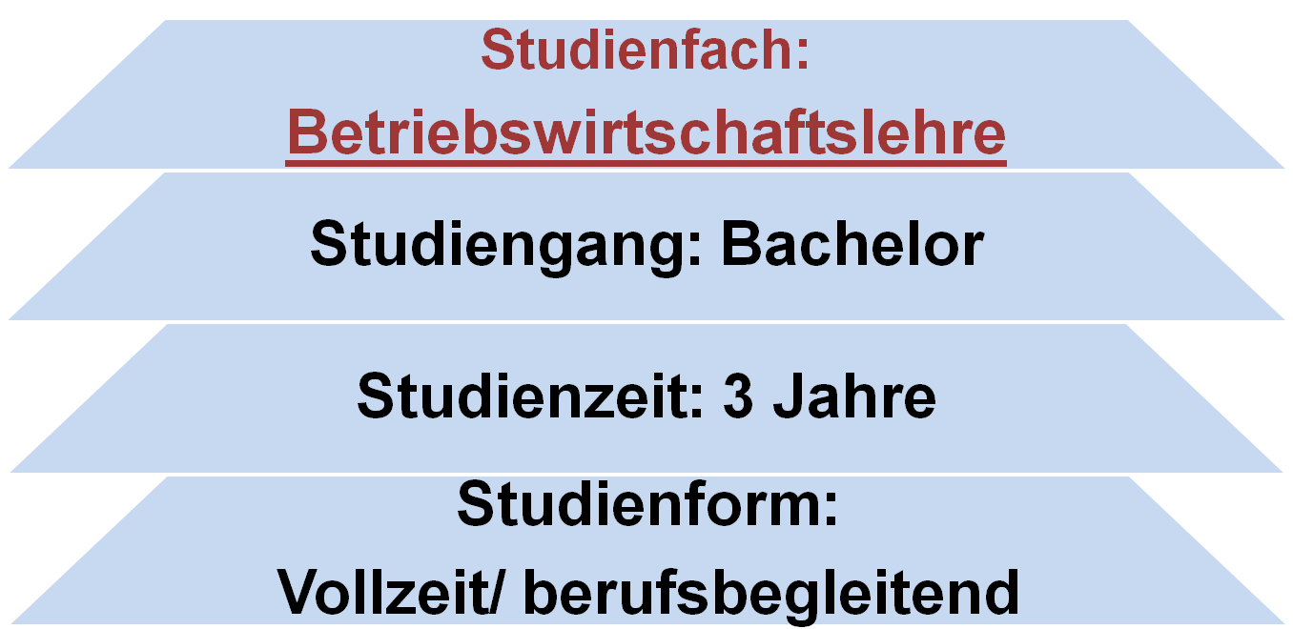
STUDIENPROGRAMM WIRTSCHAFTSWISSENSCHAFT
http://www.vstecb.cz

Slide 8
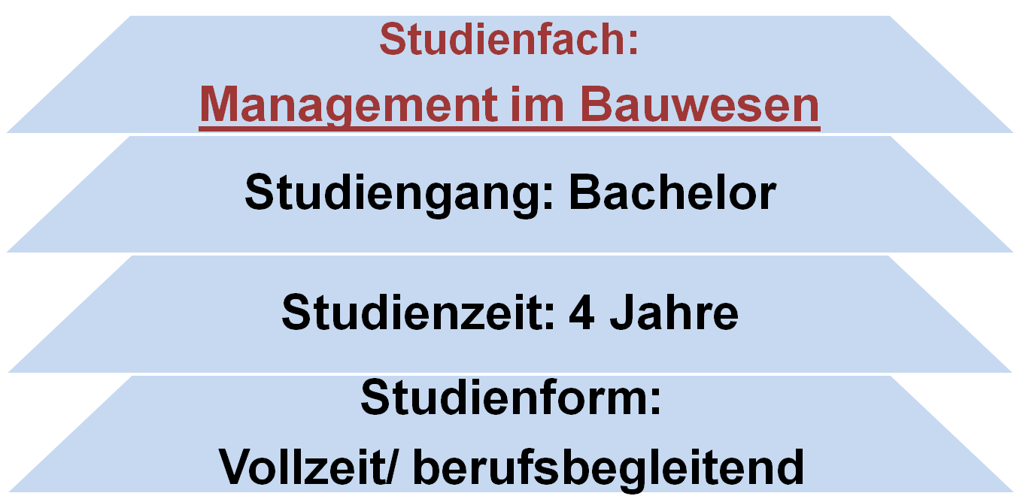
STUDIENPROGRAMM
BAUWESEN
http://www.vstecb.cz

Slide 9
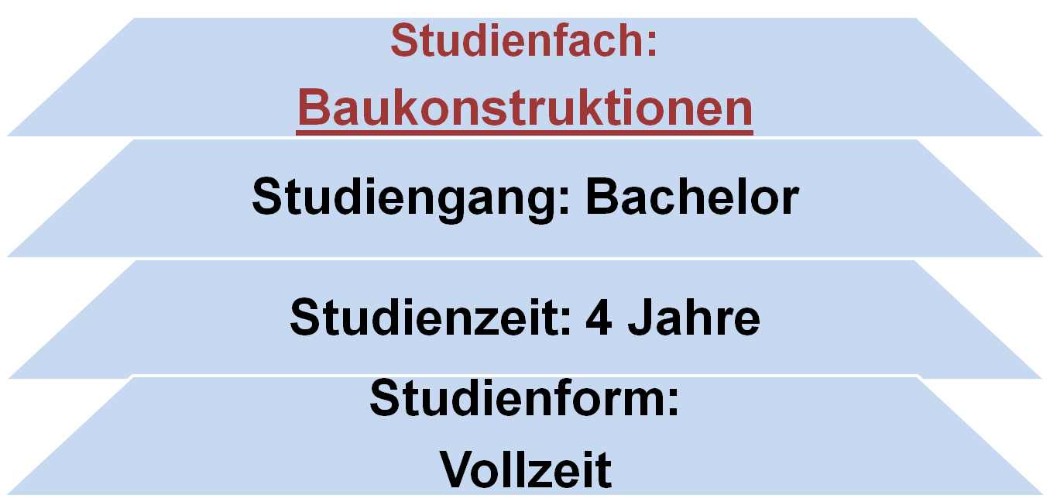
STUDIENPROGRAMM
BAUWESEN
http://www.vstecb.cz

Slide 10
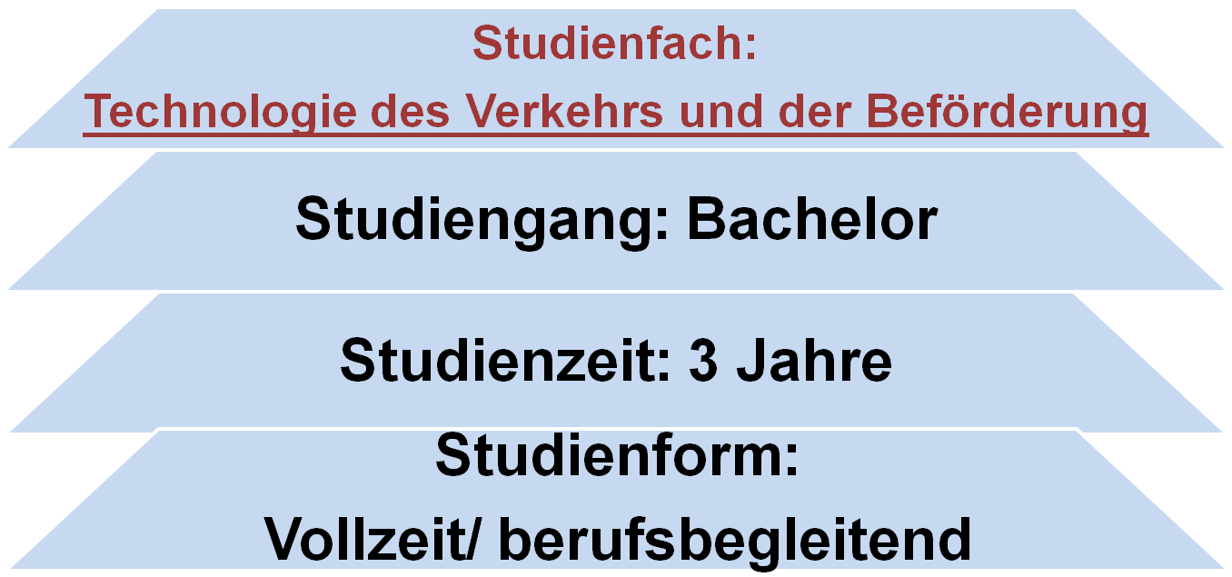
STUDIENPROGRAMM VERKEHRSTECHNOLOGIE
http://www.vstecb.cz

Slide 11
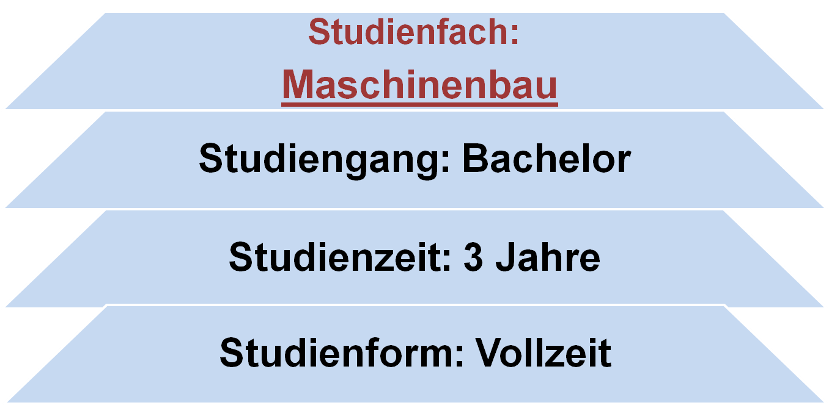
STUDIENPROGRAMM
MASCHINENBAU
http://www.vstecb.cz

Slide 12
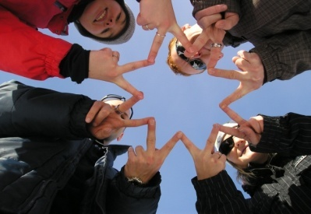
LEHRSTŰHLE
AN DER HOCHSCHULE
Lehrstuhl für Wirtschaftswissenschaft und Management
Lehrstuhl für Bauwesen
Lehrstuhl für Maschinenbau
Lehrstuhl für Verkehr und Logistik
Lehrstuhl für Naturwissenschaften
Lehrstuhl für Fremdsprachen
http://www.vstecb.cz

Slide 13
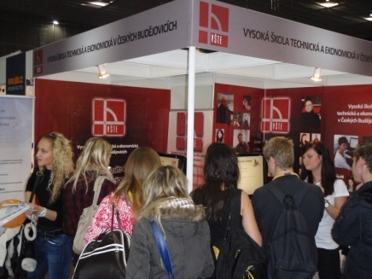
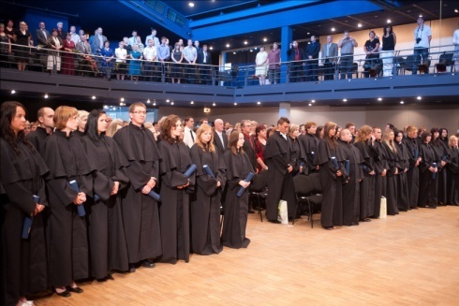
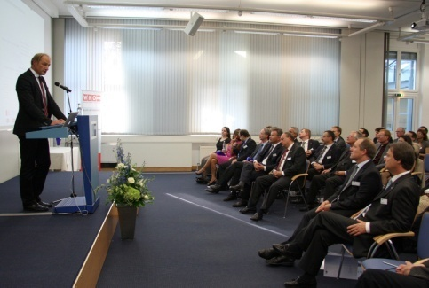
Wir bedanken uns für Ihre Aufmerksamkeit
http://www.vstecb.cz

